Slide 2


KÍNH CHÀO THẦY CÔ GIÁO VÀ CÁC EM HỌC SINH
Sinh Học
9

Slide 3





VÒNG QUAY
MAY MẮN
1 cây bút
10 điểm
Tràng vỗ tay
Tràng vỗ tay
1
2
Quyển vở
1 tập vở
Tràng vỗ tay
10 điểm
QUAY

Slide 4





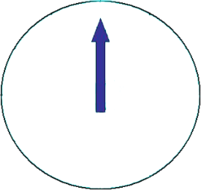


Dấu hiệu nào sau đây không phải là đặc trưng cửa quần thể?
A. Độ đa dạng
B. Mật độ
C. Thành phần nhóm tuổi
D. Tỉ lệ đực/cái
HẾT GIỜ
QUAY VỀ

Slide 5

Sâu bọ sống nhờ trong tổ kiến, đây là mối quan hệ gì?
A. Cộng sinh
B. Hội sinh
C. Kí sinh
D. Cạnh tranh
QUAY VỀ
HẾT GIỜ

Slide 6





Bài 48
QUẦN THỂ NGƯỜI
.

Slide 7
BÀI 48 QUẦN THỂ NGƯỜI
I. Sự khác nhau giữa quần thể người với các quần thể sinh vật khác
II. Đặc trưng về thành phần nhóm tuổi của mỗi quần thể người
III. Tăng dân số và phát triển xã hội

Slide 8
BÀI 48 QUẦN THỂ NGƯỜI
I. Sự khác nhau giữa quần thể người với các quần thể sinh vật khác

Slide 9
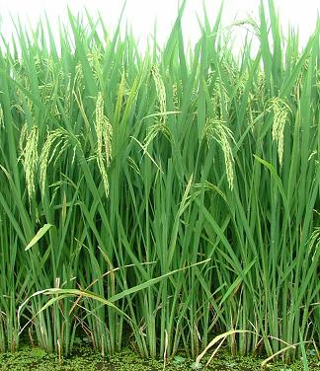
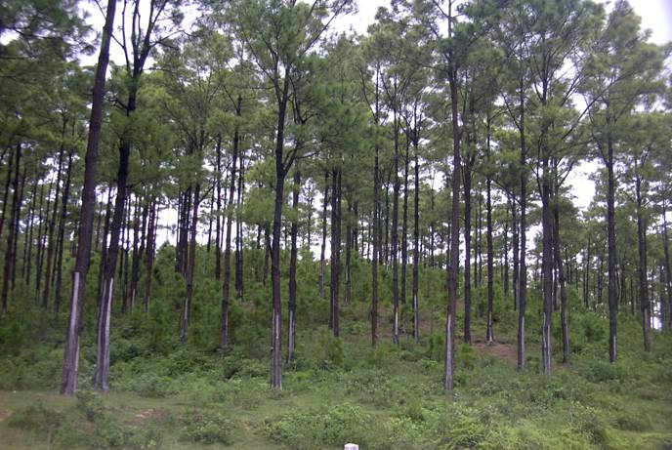
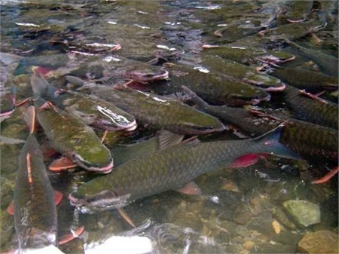
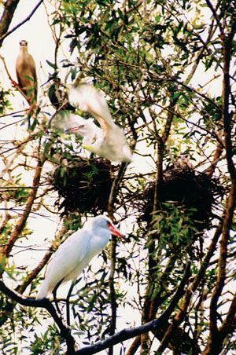
Các cây lúa trong ruộng lúa
Các cây thông trong rừng thông
Tập hợp các con cò trắng trong rừng tràm
Tập hợp những con cá chép trong suối

Slide 10
Trong những đặc điểm dưới đây, những đặc điểm nào có ở quần thể người, ở quần thể sinh vật khác?
Đặc điểm | Quần thể người | Quần thể sinh vật
Giới tính
Lứa tuổi
Mật độ
Sinh sản
Tử vong
Pháp luật
Kinh tế
Hôn nhân
Giáo dục
Văn hóa
…………………
Có
Có
Có
Có
Có
Có
Có
Có
Có
Có
Có
Không
Có
Không
Có
Không
Có
Không
Có
Không

Slide 11
BÀI 48 QUẦN THỂ NGƯỜI
I. Sự khác nhau giữa quần thể người với các quần thể sinh vật khác
Đặc điểm | Quần thể người | Quần thể sinh vật
Giới tính | Có | Có
Lứa tuổi | Có | Có
Mật độ | Có | Có
Sinh sản | Có | Có
Tử vong | Có | Có
Pháp luật | Có | Không
Kinh tế | Có | Không
Hôn nhân | Có | Không
Giáo dục | Có | Không
Văn hóa | Có | Không
Câu 1. Quần thể người và quần thể sinh vật có những đặc điểm nào giống nhau?
Quần thể người và quần thể sinh vật có những đặc điểm nào khác nhau?

Slide 12

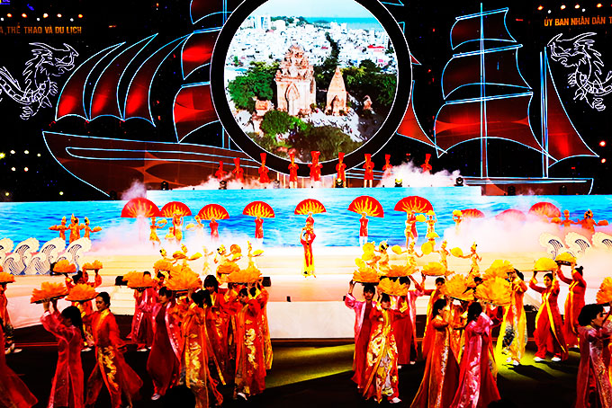

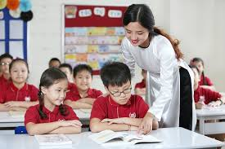
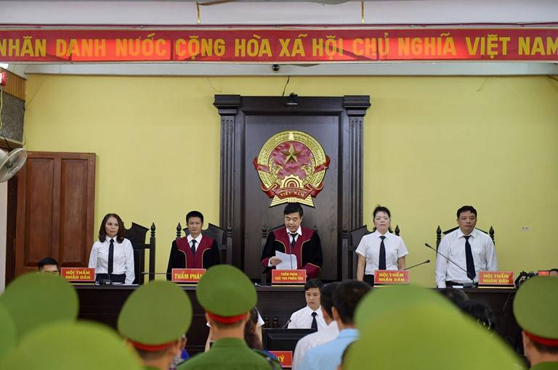

Hôn nhân
Giáo dục
Văn hóa
Pháp luật

Slide 13
BÀI 48 QUẦN THỂ NGƯỜI
I. Sự khác nhau giữa quần thể người với các quần thể sinh vật khác
Đặc điểm | Quần thể người | Quần thể sinh vật
Giới tính | Có | Có
Lứa tuổi | Có | Có
Mật độ | Có | Có
Sinh sản | Có | Có
Tử vong | Có | Có
Pháp luật | Có | Không
Kinh tế | Có | Không
Hôn nhân | Có | Không
Giáo dục | Có | Không
Văn hóa | Có | Không
Câu 2. Tại sao có sự khác nhau giữa quần thể người và quần thể sinh vật khác?
Câu 3. Sự khác nhau đó nói lên điều gì?

Slide 14
BÀI 48 QUẦN THỂ NGƯỜI
I. Sự khác nhau giữa quần thể người với các quần thể sinh vật khác
II. Đặc trưng về thành phần nhóm tuổi của mỗi quần thể người

Slide 15
Hãy cho biết trong 3 dạng tháp trên, dạng tháp nào có các biểu hiện ở bảng 48.2
Đặc điểm biểu hiện | Dạng tháp a | Dạng tháp b | Dạng tháp c
Nước có tỉ lệ trẻ em sinh ra hằng năm nhiều
Nước có tỉ lệ tử vong ở người trẻ tuổi cao (tuổi thọ trung bình thấp)
Nước có tỉ lệ tăng trưởng dân số cao
Nước có tỉ lệ người già nhiều
Dạng tháp dân số trẻ (dạng tháp phát triển)
Dạng tháp dân số già (dạng tháp ổn định)

Slide 16
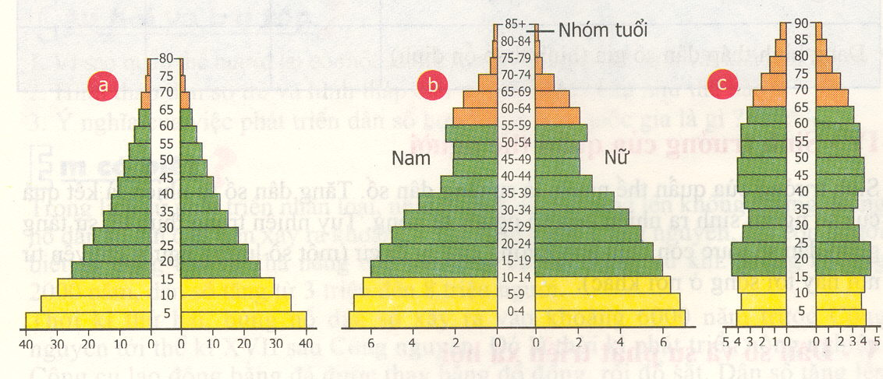
Em hãy cho biết thế nào là một nước có dạng tháp dân số trẻ và nước có dạng tháp dân số già?
Đặc điểm biểu hiện | Dạng tháp a | Dạng tháp b | Dạng tháp c
Nước có tỉ lệ trẻ em sinh ra hằng năm nhiều
Nước có tỉ lệ tử vong ở người trẻ tuổi cao (tuổi thọ trung bình thấp)
Nước có tỉ lệ tăng trưởng dân số cao
Nước có tỉ lệ người già nhiều
Dạng tháp dân số trẻ (dạng tháp phát triển)
Dạng tháp dân số già (dạng tháp ổn định)
x
x
x
x
x
x
Tháp dân số Ấn Độ 1970
Tháp dấn số Việt Nam 1989
Tháp dân số Thụy Điển 1989
x
x
Hình 48 Ba dạng tháp tuổi (%)
x

Slide 17
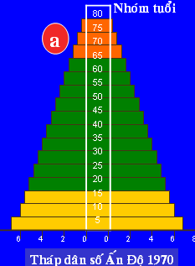
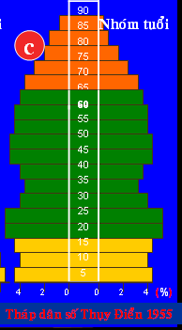
Tháp dân số (tháp tuổi) thể hiện đặc trưng dân số của mỗi nước. Trong đó:
Tháp dân số trẻ: là tháp có đáy rộng, do số lượng trẻ sinh ra hằng năm cao, cạnh tháp xiên, đỉnh tháp nhọn biểu hiện tỉ lệ người tử vong cao. Tuổi thọ trung bình thấp.
Tháp dân số già: là tháp có đáy hẹp, đỉnh không nhọn, cạnh tháp gần như thẳng đứng biểu hiện tỉ lệ sinh và tỉ lệ tử vong đều thấp.Tuổi thọ trung bình cao.

Slide 18
BÀI 48 QUẦN THỂ NGƯỜI
I. Sự khác nhau giữa quần thể người với các quần thể sinh vật khác
II. Đặc trưng về thành phần nhóm tuổi của mỗi quần thể người
III. Tăng dân số và phát triển xã hội
Thế nào là tăng dân số tự nhiên? Phân biệt tăng dân số tự nhiên và tăng dân số thực ?
+ Tăng dân số tự nhiên là kết quả của số người sinh ra nhiều hơn số người tử vong.
+ Tăng dân số thực là sự tăng dân số tự nhiên cộng số người nhập cư và trừ số người xuất cư.

Slide 19
Theo em, tăng dân số quá nhanh có thể dẫn đến những trường hợp nào sau đây?
 | HẬU QUẢ
a) Thiếu nơi ở
b) Thiếu lương thực
c) Thiếu trường học,
d) Ô nhiễm môi trường
e) Chặt phá rừng
f) Chậm phát triển kinh tế
g) Tắc nghẽn giao thông
h) Năng suất lao động tăng

Slide 20


Slide 21
Theo em, tăng dân số quá nhanh có thể dẫn đến những trường hợp nào sau đây?
 | HẬU QUẢ
a) Thiếu nơi ở
b) Thiếu lương thực
c) Thiếu trường học, bệnh viện
d) Ô nhiễm môi trường
e) Chặt phá rừng
f) Chậm phát triển kinh tế
g) Tắc nghẽn giao thông
h) Năng suất lao động tăng
X
X
X
X
X
X
X

Slide 22
Câu 1. Để có sự phát triển bền vững, mỗi quốc gia cần phải làm gì?
Để có sự phát triển bền vững, mỗi quốc gia cần phải phát triển dân số hợp lí. Không để dân số tăng quá nhanh dẫn tới thiếu nơi ở, nguồn thức ăn, nước uống, ô nhiễm môi trường, tàn phá rừng và các tài nguyên khác.
Câu 2. Ý nghĩa của việc phát triển dân số hợp lí của mỗi quốc gia là gì ?
Phát triển dân số hợp lí là điều kiện để phát triển bền vững của mỗi quốc gia, tạo sự hài hoà giữa sự phát triển kinh tế - xã hội với sử dụng hợp lí tài nguyên, môi trường của đất nước.

Slide 23
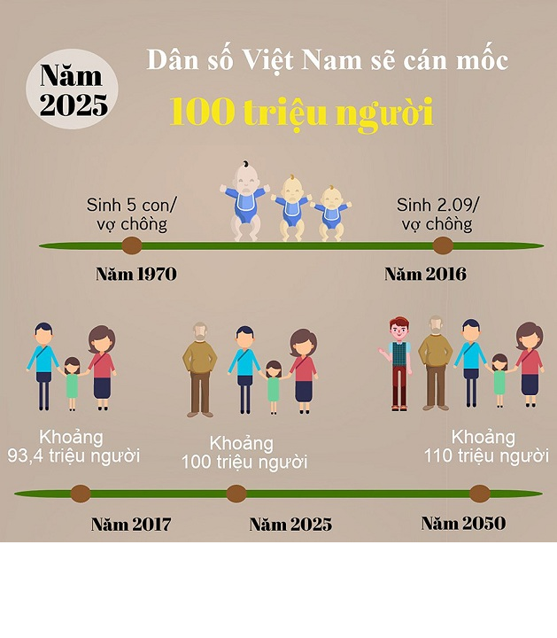
Vào ngày 23/03/2022 theo số liệu mới nhất từ Liên Hợp Quốc, dân số hiện tại của Việt Nam là 98.739.047 người, chiếm 1,24% dân số thế giới. Việt Nam đang đứng thứ 3 Đông nam Ávà thứ 15 trên thế giới trong bảng xếp hạng dân số các nước và vùng lãnh thổ.

Slide 24
Việt Nam đã có biện pháp gì để giảm sự gia tăng dân số và nâng cao chất lượng cuộc sống?
Hiện nay, Việt Nam đang thực hiện pháp lệnh dân số nhằm mục đích gì?

Slide 25
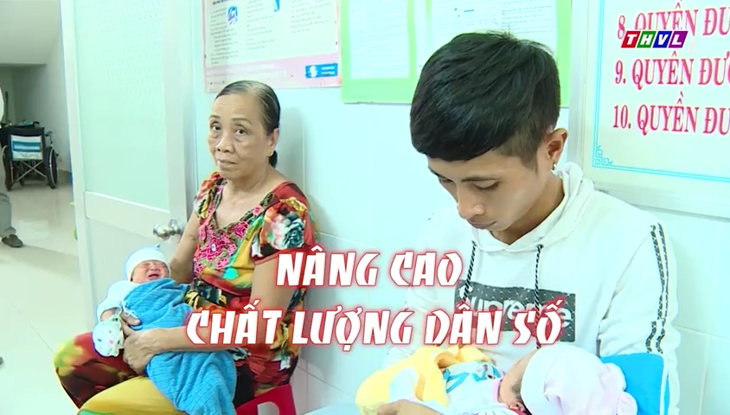

Slide 26
Hiện nay, Việt Nam đang thực hiện pháp lệnh dân số nhằm mục đích gì?
Hiện nay, Việt Nam đang thực hiện pháp lệnh dân số nhằm mục đích:
- Đảm bảo chất lượng cuộc sống của mỗi cá nhân, gia đình và toàn xã hội.
- Số con sinh ra phải phù hợp với khả năng nuôi dưỡng, chăm sóc của mỗi gia đình.
- Hài hoà với sự phát triển kinh tế - xã hội, tài nguyên môi trường của đất nước.

Slide 27
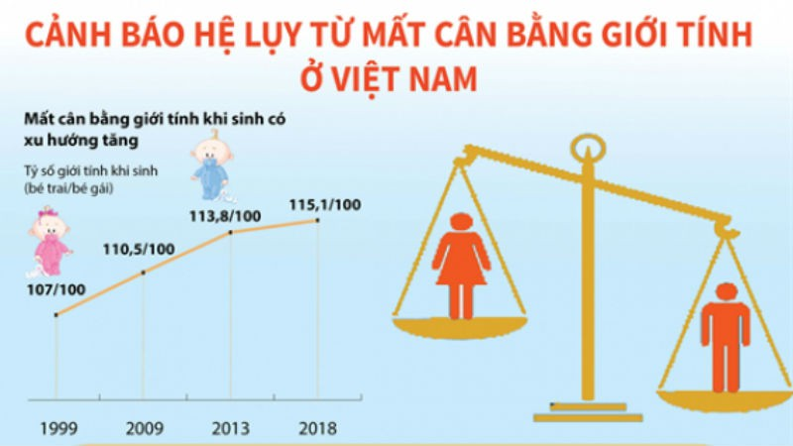




Slide 28
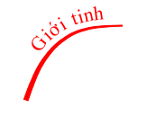
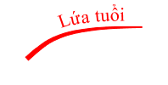
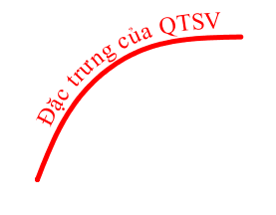
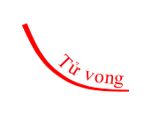



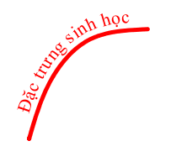

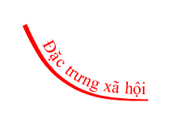









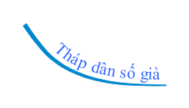



Slide 29
LUYỆN TẬP
Câu 1. Điểm nào dưới đây thể hiện sự khác biệt của quần thể người so với quần thể sinh vật khác ?
a. Tỉ lệ giới tính
b. Thành phần nhóm tuổi
c. Đặc điểm về kinh tế - xã hội
c
d. Mật độ quần thể

Slide 30
Câu 2. Mục đích của việc phát triển dân số hợp lý ở mỗi Quốc gia là :
a. Nâng cao dân trí cho người có thu nhập thấp
b. Đảm bảo chất lượng cuộc sống của cá nhân, gia đình và toàn xã hội
b
c. Bảo vệ nguồn tài nguyên khoáng sản của Quốc gia
d. Bảo vệ môi trường không khí trong lành

Slide 31
Câu 3. Sự khác nhau giữa tháp dân số trẻ và tháp dân số già ?
Tháp dân số trẻ
- Đáy tháp rộng: số lượng trẻ em sinh ra …………
- Cạnh xiên nhiều, đỉnh
nhọn biểu hiện tỉ lệ
………..
Tuổi thọ trung bình………
Tháp dân số già
- Đáy tháp hẹp: số lượng trẻ em sinh ra ………….
- Cạnh gần thẳng đứng , đỉnh không nhọn biểu hiện tØ lÖ …………….
-Tuổi thọ trung bình……..
nhiều
ít
tử vong cao
tử vong thấp
thấp
cao

Slide 32
VẬN DỤNG
Em sẽ làm gì để góp phần giảm tỉ lệ gia tăng dân số quá nhanh ở địa phương?
- Nhận thức được tác hại của gia tăng dân số quá nhanh ở địa phương.
- Tuyên truyền vận động mọi người cùng thực hiện tốt pháp lệnh dân số...

Slide 33
TÌM TÒI – MỞ RỘNG
- Tìm hiểu chính sách phát triển dân số của địa phương.
- Vẽ tranh tuyên truyền về dân số kế hoạch hóa gia đình.

Slide 34
HƯỚNG DẪN HỌC TẬP
Bài 48:
- Học thuộc bài.
- Trả lời câu hỏi 1,2,3 sgk/145.
- Đọc mục “em có biết” SGK trang 146.
2. Chuẩn bị nội dung bài 49:
- Đọc trước bài 49: “Quần xã sinh vật".
- Sưu tầm một số tranh về quần xã sinh vật.
- Kẻ bảng 49 SGK trang 147 vào tập

